Slide 1
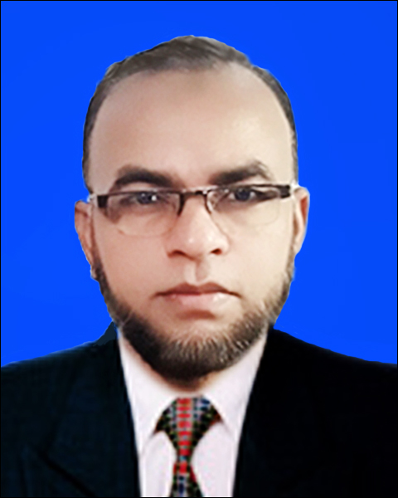
শুভেচ্ছা
হিসাববিজ্ঞান
১ম পত্র
একাদশ শ্রেণি
জাবেদা
প্রভাষক(হিসাববিজ্ঞান বিভাগ)
জনতা ডিগ্রি কলেজ
রূপাচরা, সদর, লক্ষ্মীপুর।
মোবাইল নং ০১৭০০৬৫১৫৫০

Slide 2
হিসাবের বই সমূহ: জাবেদা
অধ্যায় ২য়- জাবেদা
পৃষ্ঠা নং ১৯৯-২১0
বই_ অধ্যাপক পরেশ চন্দ্র মন্ডল
তারিখঃ ১৯-০৬-২০২১

Slide 3
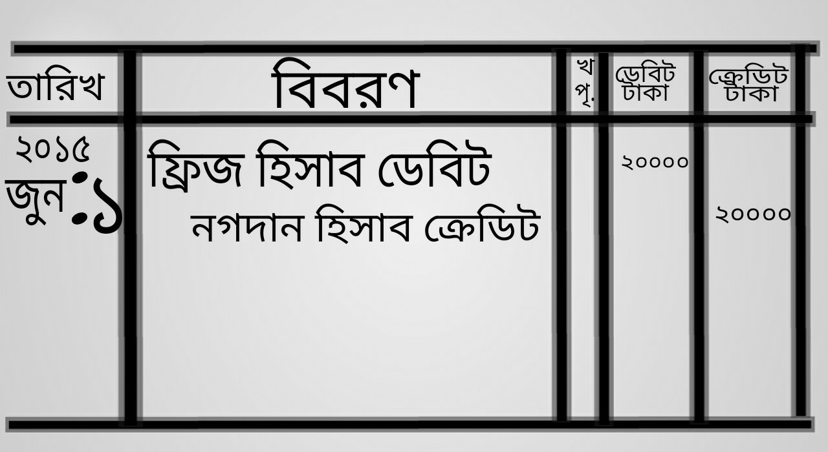
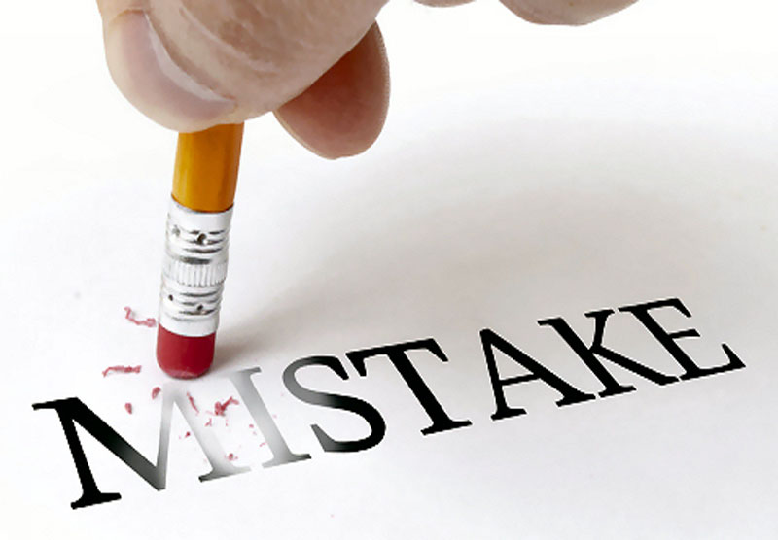
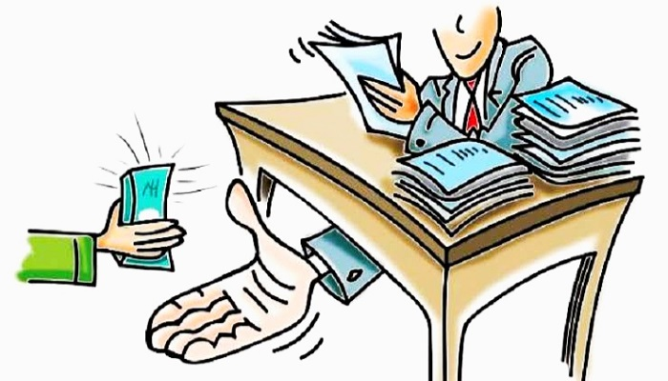
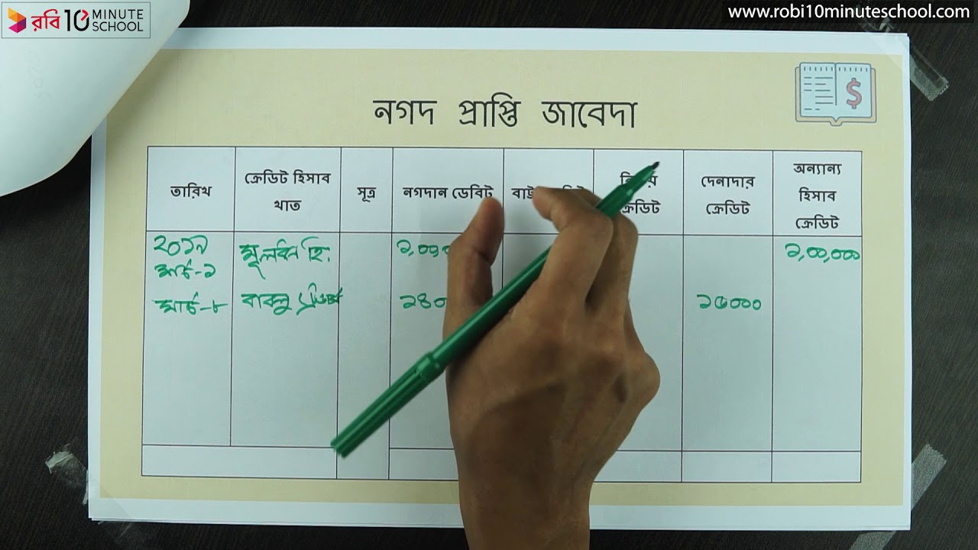
নিচের ছবি গুলো দেখঃ
পণ্য ক্রয় ৫,০০ বিক্রয় হিসাবে লিখা হলো।
জাবেদা
ভুলসংশোধন জাবেদা
অবৈধ লেনদেন
ব্যবসায় নগদ টাকা প্রাপ্তি

Slide 4
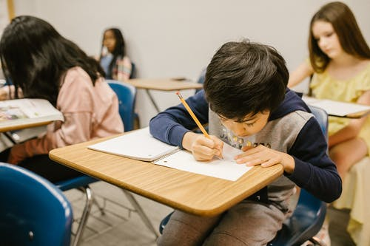
শিখনফল
এই পাঠ শেষে শিক্ষাথীরা…
জাবেদা কী তা বলতে পারবে;
জাবেদার ঘর প্রস্তুত করতে পারবে;
লেনদেন সমূহের জাবেদা প্রস্তুত করতে পারবে।

Slide 5
জাবেদার সংজ্ঞা
১। ব্যবসা প্রতিষ্ঠানে সংঘটিত আর্থিক ঘটনা;
২। তারিখের ক্রমানুসারে এর কারণ ব্যাখ্যা;
৩। যে হিসাবের বইতে সর্বপ্রথম লিপিবদ্ধ করা হয়।

Slide 6
জাবেদার ঘর প্রস্তুতঃ
ব্যবসা প্রতিষ্ঠানের নাম
জাবেদা দাখিলা
৩১ মার্চ ২০২১
তারিখ | বিবরণ | খঃ প্ষ্ঠা | ডেবিট টাকা | ক্রেডিট টাকা
২০২১ মার্চ-১

Slide 7
নিচের লেনদেন গুলোর সাহায্যে জনাব আশিকুল ইসলামের হিসাব বইতে জাবেদা দাখিলা প্রস্তুত কর-
জনাব আশিকুল ইসলাম ২০২১ সালের মার্চ মাসের লেনদেনগুলো নিন্মরূপঃ
মার্চ- ১ তিনি নগদ ৬০,০০০ টাকা নিয়ে ব্যবসা আরম্ভ করলেন।
,, - ৫ ৩,০০০ টাকা মূল্যোর পণ্য ক্রয় করলেন।
,, - ১১ নগদে পণ্য বিক্রয় ৭,০০০ টাকা।
,, - ২১ আসবাব পত্র ক্রয় ২৫,০০০ টাকার।
,, - ৩১ দোকান ভাড়া পরিশোধ করলেন ৫,০০০ টাকা।

Slide 8
অংকের সমাধান
জনাব আশিকুল ইসলাম এর
জাবেদা দাখিলা
৩১ মার্চ ২০২১
তারিখ | বিবরণ | খঃ পৃষ্ঠা | ডেবিট টাকা | ক্রেডিট টাকা
২০২১ মার্চ-১ ,, - ৫ ,,-১১ | নগাদান হিসাব ----------------------ডেবিট মূলধন হিসাব ------------------------ক্রেডিট [ আশিকুল ইসলাম নগদ টাকা নিয়ে ব্যবসায় আরম্ভ করলেন ] ক্রয় হিসাব --------------------------- ডেবিট নগদান হিসাব -----------------------ক্রেডিট [ নগদ মূল্যে পণ্য ক্রয় করা হলো ] নগদান হিসাব -----------------------ডেবিট বিক্রয় হিসাব ------------------------ ক্রেডিট [ নগদে পণ্য বিক্রয় করা হলো ] |  | ৬০,০০০.০০ ৩,০০০.০০ ৭,০০০.০০ | ৬০,০০০.০০ ৩,০০০.০০ ৭,০০০.০০

Slide 9
তারিখ | বিবরণ | খঃ প্ষ্ঠা | ডেবিট টাকা | ক্রেডিট টাকা
২০২১ মার্চ-২১ ,, -৩১ | আসবাবপত্র হিসাব------------- ডেবিট নগদান হিসাব------------------ ক্রেডিট [নগদ মূল্যে আসবাবপত্র ক্রয় করা হলো ] ভাড়া হিসাব -----------------------ডেবিট নগদান হিসাব --------------------ক্রেডিট [ নগদে ভাড়া প্রদান করা হলো ] |  | ২৫,০০০.০০ ৫,০০০.০০ | ৬০,০০০.০০ ৩,০০০.০০

Slide 10
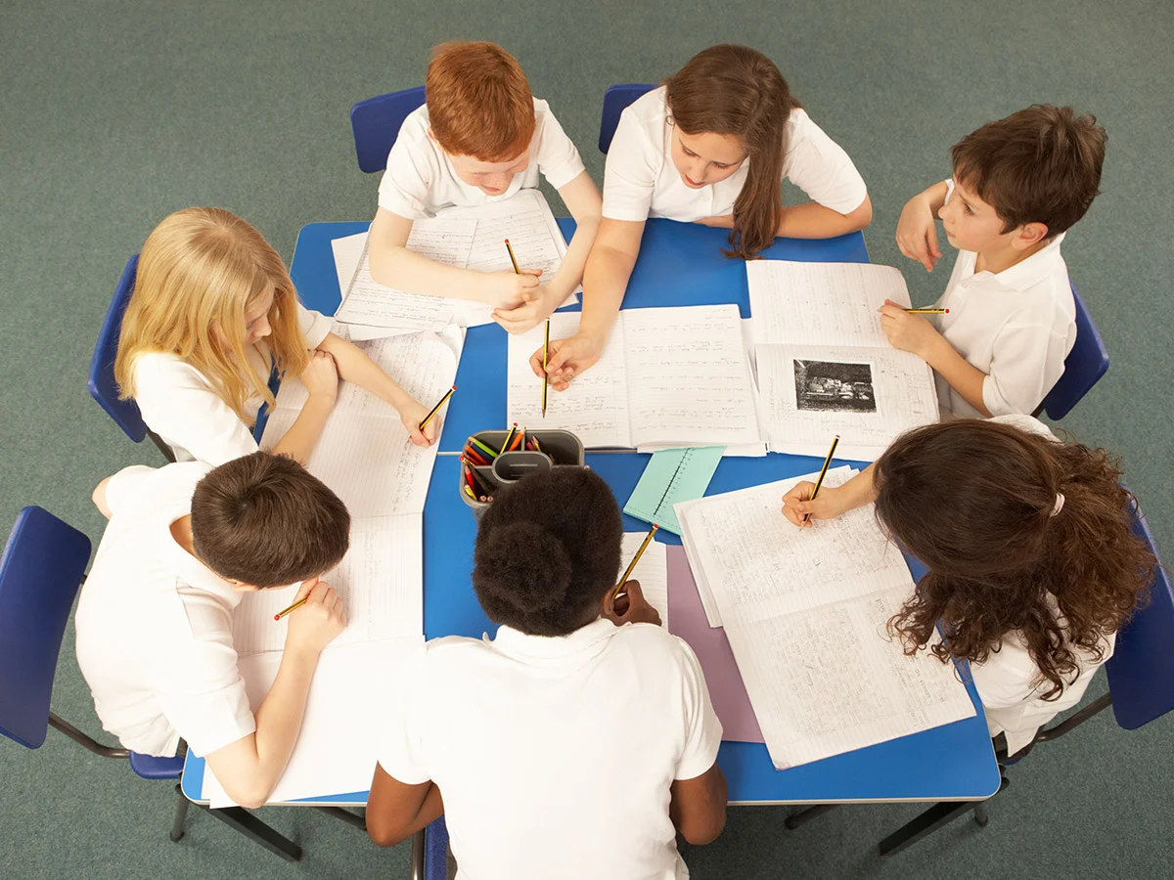
দলগত কাজ
ক-দল
প্রত্যেকে একটি করে বিশেষ জাবেদার নাম খাতায় লিখ।
খ-দল
প্রত্যেকে একটি করে সাধারণ
জাবেদার নাম খাতায় লিখ।

Slide 11
একক কাজ
পণ্য ক্রয়ের জাবেদাতে ক্রয় হিসাব-
(ক) ডেবিট হবে (খ) ক্রেডিট হবে
(গ) ডেবিট ও ক্রেডিট উভয়ই হবে (ঘ) শুধু ক্রেডিট হবে

Slide 12
বাড়ির কাজ
নিচের লেনদেনগুলোর জাবেদা করঃ
ধারে পণ্য বিক্রয় ২১,০০০ টাকা
ধারে পণ্য ক্রয় ১৫,০০০ টাকা।
কর্মচাদের বেতন প্রদান ৭,৫০০ টাকা।

Slide 13
ধন্যবাদ

